Slide 1
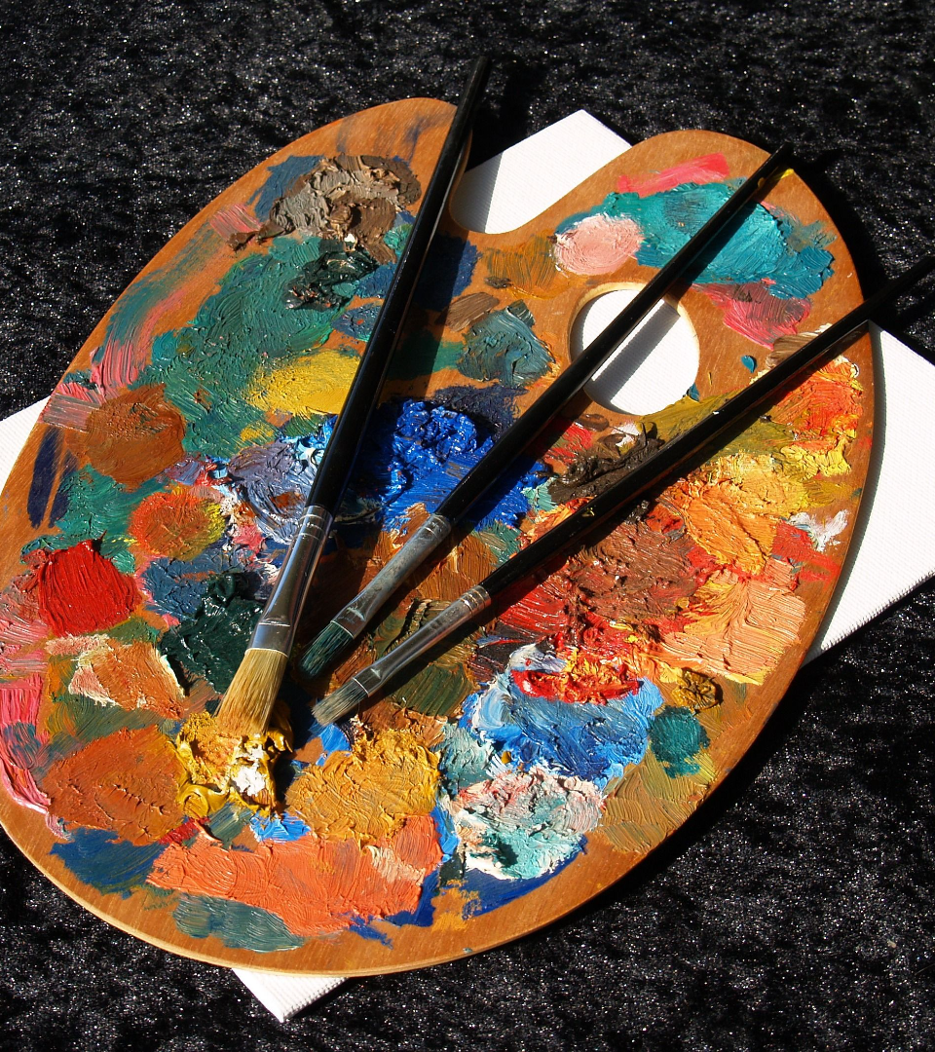
newUROKI.net
"Моё хобби. Мир моих увлечений"
Добро пожаловать в мир увлечений! В этой презентации я расскажу о том, как хобби может помочь в развитии, самореализации, и как сделать свою жизнь ярче и интереснее. Приятного просмотра!
Презентация для классного часа в 9 классе по теме: "Моё хобби. Мир моих увлечений"
Новые УРОКИ newUROKI.net
Всё для учителя – всё бесплатно!

Slide 2
newUROKI.net
Хобби и увлечения: понятия и различия
Хобби
Увлечение
Это занятие, которое приносит удовольствие и может быть взято на вооружение. Хобби можно выбирать с учётом своих интересов и вкусов.
Это сильный интерес к чему-то, вызванный эмоциональным состояниям. Увлечения чаще более интенсивны, чем хобби, могут быть сильнее связаны с конкретными целями и чувством удовлетворения собственных потребностей.

Slide 3
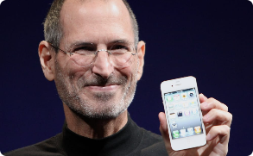
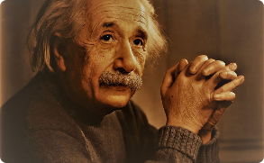
newUROKI.net
Известные люди и их увлечения
Steve Jobs
Albert Einstein
Oprah Winfrey
Elon Musk
Любил фотографировать и путешествовать.
Изучал историю и философию науки, играл на скрипке.
Коллекционирует антикварную мебель и предметы искусства.
Увлекается фантастикой, занимался компьютерной игрой разработкой.

Slide 4
newUROKI.net
Мотивация через хобби: как развиваться и радоваться
Развитие навыков
Хобби помогает развиваться в нужном направлении: навыки, полученные в процессе хобби, могут быть полезными в карьере и повседневной жизни.
Снижение уровня стресса
Хобби зарядит вас позитивом, поможет раскрыть творческий потенциал и снизит уровень стресса в жизни.
Развитие кругозора
Новые знания, путешествия и общение с разными людьми заставляют нас видеть мир в разных ракурсах, расширяя наш кругозор и восприятие.

Slide 5
newUROKI.net
Реклама своего хобби: как поделиться своим увлечением
Фотографии
Напишите о своих достижениях
Расскажите и покажите
Покажите другим свои творения через красивые фотографии.
Расскажите другим о полученном опыте, умениях, преодоленных трудностях.
Пригласите друзей и близких познакомиться со своим увлечением, и разделите это с кем-то, кто ценит и понимает его.

Slide 6
newUROKI.net
Виды досуга: от спорта до кулинарии
Спорт
Бег, фитнес, баскетбол, футбол — здоровый образ жизни станет более близок и привлекательным.
Музыка
Играть на музыкальных инструментах, компоновать музыкальные произведения и т.д.
Кино
Организовывайте вечеринки, посещая кинотеатры и разговаривая о любимых фильмах.
Кулинария
Готовить всегда приятно, особенно если это новые рецепты из различных уголков мира.

Slide 7
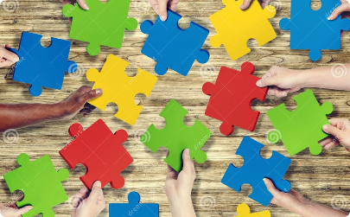
newUROKI.net
Саморазвитие через увлечения: рефлексия и итоги
Рефлексия
Планирование
Результат
Записывайте свои вдохновения, новые идеи и размышления о хобби. Так вы сможете лучше понять самих себя и по-новому взглянуть на свои увлечения.
Распределяйте своё время так, чтобы оставалось достаточно времени на хобби, и ставьте перед собой новые задачи, чтобы максимально использовать свой потенциал.
После того, как вы начнёте заниматься хобби, вы обязательно достигнете результатов, которые станут для вас чрезвычайно важны.

